Slide 1
אייקונים
עשו ואל תעשו
סכנה
קונבנציה
סינטקס
מטרה
סרטון
בונוס
דוגמה
הגדרה
תרגול
ז'רגון מקצועי
אל תעשה
עשה
דיון
שאלה
יאללה לעבודה
תרגיל בית
חשוב!
משחק
עבודה קבוצתית
רענון
לא נכון
נכון
פתיחה בעורך קוד

Slide 2
הדליקו מצלמות
כבו מיקרופונים
השתיקו טלפונים
ארגנו מחברת וכלי כתיבה

Slide 3
סנכרון ת'רדים
מבוא ל- ++C
תכנות מונחה עצמים
תכנות מונחה עצמים – המשך
ירושה + סטטי
פולימורפיזם
חריגות וסדנת דיבאג
פרויקט שחמט – חלק א'
פרויקט שחמט – חלק ב'
טמפלייטים ועצים
STL
ת'רדים
סנכרון ת'רדים
סוקטים + שרת MT
סדנת Hands-On
שיעור 12

Slide 4
רענון
בשיעור הקודם
למדנו על עקרון המיקבול וראינו איך אפשר להשתמש ב-threads כדי להטמיע את זה בתוכניות שלנו.
גם ראינו שאנחנו יכולים שת'רד יהיה מנותק (detach) מהתוכנית או שהוא יצורף (join) לזרימת התוכנית הראשית (main thread).
בסוף השיעור וגם בסוף תרגיל הבית ראינו שעבודה עם thread-ים יכולה להיות בעייתית, ושלפעמים דברים לא מתבצעים בסדר שאנחנו רוצים.
היום נלמד על מנגנונים שיעזרו לנו להימנע מהבעיות שראינו בסוף השיעור.
למדנו על מחלקות ואובייקטים

Slide 5
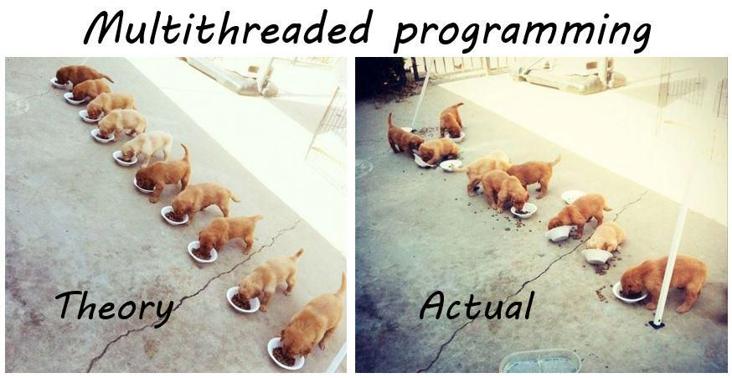
סנכרון ת'רדים
שיעור 12
סיכום
מנגנוני סנכרון נוספים
בעיות סנכרון
מנעולים
הקדמה
Notes:
נתחיל בלהתמקד בבעיה שקוראת לנו כשעובדים עם כמה ת'רדים.

Slide 6

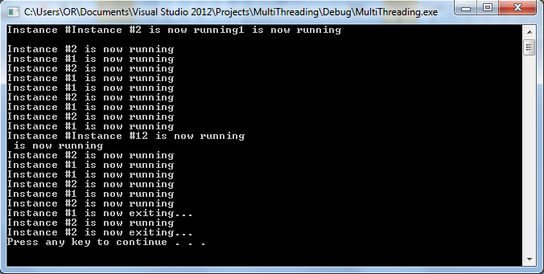
סנכרון ת'רדים
בשיעור הקודם כתבנו תכנית ונתקלנו בבעיית סנכרון: כל thread הדפיס למסך (cout) ללא התחשבות ב- threads אחרים.
Notes:
ניזכר בבעיה שאיתה סיימנו בשיעור הקודם... ההדפסות עלו אחת על השנייה, וראינו שכברירת מחדל אין הבטחה שת'רדים יבצעו את שורות הקוד בסדר המצופה.

Slide 7
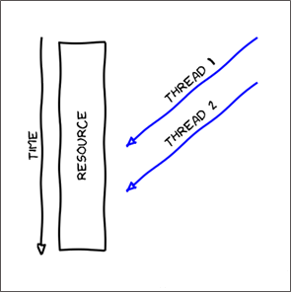
Data Race
הגדרה
אז הטקסט התערבב קצת, מה כל כך בעייתי בזה?
למעשה זה נקרא "data race" והוא עוד סוג של undefined behavior
שאלה: מה יקרה אם ניגש למשאב משותף שהוא קריטי למהלך התכנית?
Notes:
תזכורת: undefined behavior זה מצב שבו אנחנו לא יודעים איך הקוד יתנהג... דוגמא לכך יכולה להיות גישה לאזור זיכרון שאליו התהליך לא מורשה למשל אל מחוץ לגבולות המערך.
Data race הוא סוג נוסף של undefined behavior שבו אנחנו לא יודעים מה יקרה ומה תיהיה התוצאה של הרצת הקוד.

Slide 8

סנכרון ת'רדים
דוגמת קוד 1 (threads_ex1.cpp)
Notes:
הקוד לדוגמא מראה את הבעיה של data race: יש 2 ת'רדים שמשתמשים באותו משאב.
בת'רד אחד הערך של המשאב נבדק (נק' זמן 1), התבצע קוד, ואז שואלים משהו על הערך הזה (נק' זמן 2).
בין נק' זמן 1 לנק' זמן 2 הת'רד השני יכל לשנות את ערך המשאב ( ואז בעצם השאלה בנק' זמן 2 לא מדויקת).

Slide 9
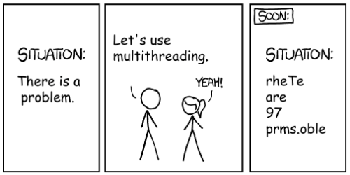
סנכרון ת'רדים
שאלה: כיצד נוכל לפתור בעיה זו?
משתני תנאי בוליאניים?
אם נשתמש במשתנים גלובאליים נחזור על אותה הטעות, כאשר thread אחד ינסה לקרוא את המידע והשני ישנה אותו...

Slide 10
סנכרון ת'רדים
דוגמה
הסרה מרשימה
ברשותנו רשימה מקושרת חד-כיוונית עם מצביע לראש הרשימה בלבד
אנו רוצים להסיר את האיבר האחרון
סדר הפעולות שנצטרך לבצע:
סרוק את הרשימה למציאת איבר אחרון
הסר את האיבר האחרון
נניח ואת הפונקציה שמסירה איבר יריצו כמה thread-ים, איזה בעיה עשויה לקרות?
Notes:
אנחנו מניחים שיש כמה thread-ים שניגשים לרשימה על מנת להסיר איבר.
הבעיה מתוארת בשקופית הבאה

Slide 11
סנכרון ת'רדים
דוגמה
עלולה להיגרם התנגשות כאשר נבצע שתי הסרות עוקבות דוגמא:
אנו סורקים ומוצאים ש- 8 הוא האיבר האחרון
כעת מחליפים thread, הוא בתורו סורק ומוצא ש-8 הוא האיבר האחרון.
חוזרים ל-thread הראשון, הוא מסיר את 8
חוזרים ל-thread השני, הוא מסיר את 8. כלומר, מסיר איבר שכבר לא קיים
Head
Thread 1 Last
exception
Deleted 8
1
9
8
Delete 8
Thread 2 Last
Notes:
ה-thread השני חושב שהוא מוחק איבר מסוים ברשימה אבל האיבר כבר נמחק ע"י ה-thread הראשון.

Slide 12
סנכרון ת'רדים
הגדרה
הפתרון:
נרצה שתהיה לנו יכולת לסנכרן בין threads כך שתימנע פגיעה במשאבים משותפים.
קיימות מספר דרכים לסנכרן בין threads:
שימוש בפקודות אטומיות - פקודות שבאמצע הביצוע שלהן לא יכולה להיווצר הבעיה של החלפת thread עד לסיום הפקודה.
BUSY-WAIT - לולאה שכל הזמן שואלת אם המשאב התפנה ואם כן משתמשת בו. כל thread אחראי ליצור לעצמו לולאה כזו
מנעולים – קיימים מספר סוגים (mutex, semaphores, condition variables, readers-writers)
Notes:
בקורס שלנו נתמקד במנעולים, אבל בתרגיל הבית ניתן יהיה להתנסות גם בפתרונות האחרים כסעיף בונוס.

Slide 13
שאלות? תהיות?
Data Race

Slide 14
סנכרון ת'רדים
שיעור 12
סיכום
מנגנוני סנכרון נוספים
בעיות סנכרון
מנעולים
הקדמה
Notes:
כעת נעבור לפתרון אפשרי – מניעה הדדית (Mutual Exclusion)

Slide 15
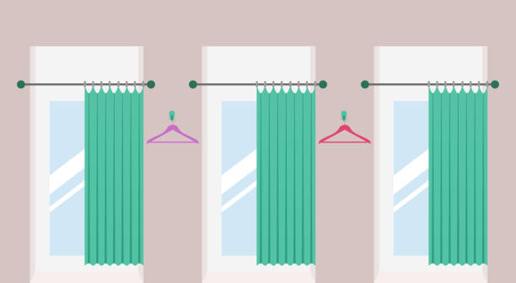
Mutex
דוגמה
דוגמא מחיי היום-יום - תא הלבשה:
לתא הלבשה יכול להיכנס אך ורק אדם אחד ברגע נתון
כשהאדם נכנס לתא הוא מסיט את הוילון כך שברור שיש מישהו בפנים (כלומר התא "נעול")
כשהאדם יוצא מהתא הוא פותח את הוילון וניתן להשתמש בתא (כלומר התא "לא נעול")
אם מישהו רוצה להיכנס לתא אבל יש בתא מישהו (התא "נעול") הוא ממתין עד שהתא יתפנה
בדיוק אותו רעיון בת'רדים שמשתמשים במשאב משותף
Notes:
הקדמה קצרה לרעיון של mutex, דוגמא מהחיים – תא הלבשה.
שיטת הראשון זוכה – מי שהגיע ראשון לתא הוא זה שיכנס ראשון ויסיט את הוילון.

Slide 16
סנכרון ת'רדים
דוגמת קוד 2 (threads_ex2.cpp)
Notes:
דגשים לדוגמא:
מי שאחראי על הקישור בין המשאב למנעול זה אנחנו המתכנתים.
ה-mutex מוגדר כמשתנה גלובלי, שכל ה-thread-ים חשופים אליו.
בדוגמא אנו משתמשים במנעול מסוג std::mutex שמונע מת'רד אחר לשנות את המשאב הנעול.
הת'רד הראשון נועל את ה-mutex והולך לישון.
הת'רד השני אומנם מעוניין לשנות את המשאב במשותף אבל הוא נעול ולכן הוא לא יכול (הוא ממש לא יכול לעבור לשורה הבאה).
כלומר הת'רד השני מחכה עד שהמנעול משתחרר ע"י הת'רד הראשון.

Slide 17

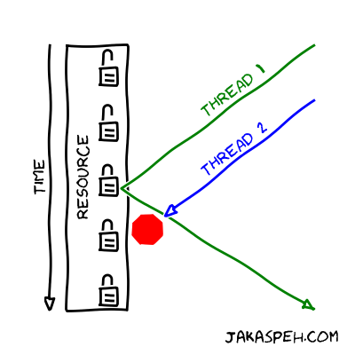
Mutex
הגדרה
Mutual Exclusion (מניעה הדדית) או בקיצור Mutex הוא מנגנון סנכרון בין threads.
המנגנון מאפשר גישה למשאב משותף ברגע נתון כלשהו רק ל-thread אחד
Critical Section (קטע קריטי) הוא חלק בקוד שבו ישנו שימוש במשאב משותף
נרצה תמיד להשתמש ב-Mutex בקטעי קוד קריטיים!
הקישור בין משאב משותף ובין mutex הוא לוגי ובאחריות המתכנת!!
Notes:
אנו תמיד נשאף להקטין את הקוד שמהווה קטע קריטי כדי לא לפגוע בביצועים או לגרום למגוון צרות אחרות שיוצגו בהמשך.
ככל שהקטע הקריטי ארוך יותר אנו מעכבים יותר ויותר את ביצוע התוכנית, ויוצרים "פקק תנועה" על המשאב.
יתכנו מגוון צרות אחרות, לכן תמיד נשאף לנעול את ה-mutex בתחילת הקטע הקריטי ולשחרר מיד בסוף הקטע (ולא בסוף הפונקציה).
למה לא נרצה לנעול את ה-mutex בתחילת פונקציה ולשחרר אותו בסופה?
הקישור לוגי – הכוונה שאין הכרח שאותו מנעול ינעל אותו משאב. המתכנת בת'כלס יכול לעשות מה שבא לו... המנעול מבחינתו הוא די טיפש, רק נועל ולא
שואל שאלות. כדי שלא יהיו בעיות המתכנת צריך להיות טוב ולהבין איפה לנעול ומתי לשחרר!!!

Slide 18
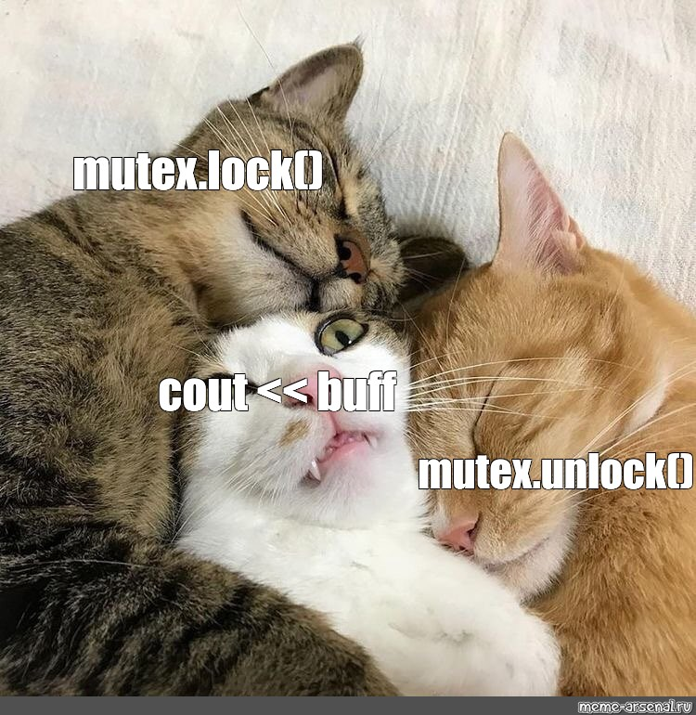
Mutex
הגדרה
נשתמש בספרייה <mutex> השייכת לספריה הסטנדרטית
בספרייה זו קיימות מחלקות רבות, כרגע נתמקד במחלקה הבסיסית std::mutex.
לאובייקט מסוג mutex שני מצבים:
Locked
Unlocked
ננצל תכונה זו של ה-mutex כדי להגן על המשאבים המשותפים שלנו.
Notes:
ישנם גם מספר סוגים של mutex-ים. אנו עובדים עם הסוג שלא ניתן לנעול כמה פעמים.
נניח שה-mutex נעול, וכעת מגיע ת'רד נוסף שמנסה לנעול אותו, אז הוא לא יצליח והת'רד יישאר להמתין על ה-mutex. המשמעות היא שברגע שה-mutex ישתחרר הוא יתפוס אותו ויוכל להיכנס לקטע הקריטי.
אולם יתכן מצב ובו בזמן ההמתנה מגיעים עוד ת'רדים שרוצים לתפוס את המנעול, אם זה המצב כאשר הוא ישתחרר לא מובטח כי הת'רדים יקבלו את ה-mutex עפ"י סדר הגעתם.

Slide 19
שאלות? תהיות?
Mutex

Slide 20
סנכרון ת'רדים
שיעור 12
סיכום
מנגנוני סנכרון נוספים
בעיות סנכרון
מנעולים
הקדמה
Notes:
אז מצאנו פתרון לבעיית ה-data race, אבל האם זה אומר שנגמרו הבעיות?
כנראה שלא...

Slide 21

שאלת מחשבה
האם mutex פותר את כל בעיות הסנכרון?
אילו בעיות עלולות לקרות בעת שימוש לא זהיר עם mutex?
Notes:
זהו דיון פתוח בו עליכם לשאול את החניכים האם הם חושבים ש-mutex פותר את כל הבעיות?
או שהאם ישנה אפשרות שהוא יוצר בעיות בשימוש בו?
הפתרון הוא, שאכן שימוש לא זהיר במנעולים יכול ליצור בעיות שהן: deadlock, starvation, livelock
בתמונה: אנשים לא מסונכרנים

Slide 22
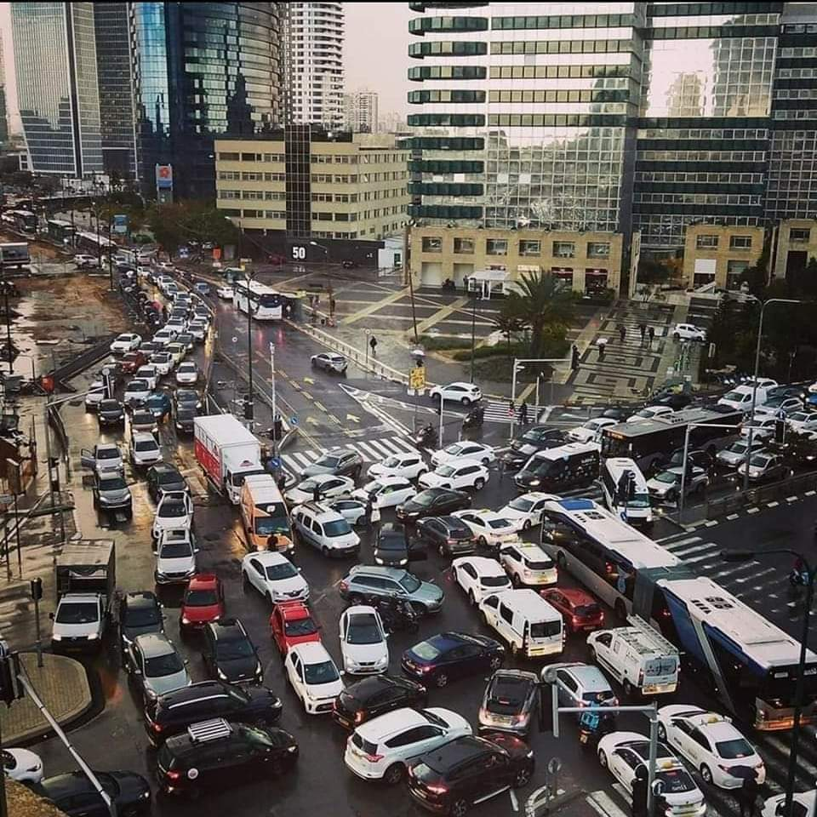
בעיה 1 Deadlock
הגדרה
Notes:
בתמונה – תל אביב במהלך חודש דצמבר 2021.
אפשר לראות שהפקק הוא לא סתם פקק פשוט, לאף מכונית אין אפשרות להתקדם, כל אחת חוסמת את השנייה...

Slide 23
קיפאון - Deadlock
הגדרה
Deadlock:
מצב בו שני threads (או יותר) מחכים אחד לשני בו זמנית. כלומר הת'רדים מחכים ולא מתקדמים וכך התוכנית נתקעת.
לדוגמא:
שתי רכבות שמסוגלות לנוע אך ורק קדימה על מסילה אחת
כאשר הרכבות מגיעות אחת אל השנייה הן נתקלות בבעיה
אף רכבת אינה מסוגלת להמשיך לנוע עד אשר השנייה תפנה את דרכה, אך אף רכבת אינה מסוגלת לפנות את הדרך
רעיונות נוספים מעולם התוכנה?
Notes:
Thread 1 מחכה ל-Thread 2, אבל Thread 2 מחכה ל-Thread 1... שני הת'רדים מחכים והתוכנית לא מתקדמת

Slide 24
Deadlock
דוגמת קוד 3 (threads_ex3.cpp)
Notes:
קובץ הדגמה:
נניח שיש פונקציה (F) שיודעת לקרוא מקובץ F ולעדכן את קובץ G על פי הנתונים. למשל לקרוא כמה פעמים המספר 1 מופיע בקובץ F ולעדכן את התוצאה בקובץ G.
קיימת גם פונקציה (G) שיודעת לקרוא מקובץ G ולעדכן את קובץ F על פי הנתונים. למשל לקרוא כמה פעמים המספר 2 מופיע בקובץ G ולעדכן את התוצאה בקובץ F.
אם הן ירוצו במקביל הן ישתמשו במשאבים משותפים. לכן כל פונקציה צריכה "לנעול" את המשאבים. במצב שבדוגמא הן ינעלו אחת לשניה את המשאבים ויגיעו למצב של DEADLOCK..

Slide 25
קיפאון - Deadlock
הגדרה
כיצד נמנע Deadlock?
נתכנן בצורה נכונה את המערכת שלנו! נשים לב לכמה נקודות חשובות:
נימנע ממתן הרשאה חלקית
ננסה לנעול משאבים רק בחלקים הקריטיים באמת
אלגוריתמים מיוחדים שרצים ברקע מערכת ההפעלה ותפקידם להקצות משאבים ל-threads (כגון: thread pooling) או למנוע הקצאה כדי למנוע כניסה לקיפאון או ניסיון לשחרר מצב כזה.
Notes:
הסבר על דרכי ההימנעות:
נבצע הרשאת גישה החלטית(אחידה), או שמקבלים את כל המשאבים הנדרשים או לא מקבלים כלום. לא נאפשר מצב בו ת'רד מחזיק רק חלק מהמשאבים להם הוא זקוק (מחזיק פירושו, מחזיק נעולים תחת mutex) וממתין לאחרים.
למשל בלולאות, לא להחזיק את המשאב לאורך כל הלולאה אלא רק בכל איטרציה ננעל בתחילה ונשחרר בסוף. כלומר נשאף להוריד למינימום קוד את הקטע הקריטי. בד"כ קטע קריטי אורכו מספר שורות בודדות בד"כ עד 5.
לא נרצה לתת לת'רד לחכות בזמן שהוא מחזיק אצלו משאבים, נשחרר את מה שאפשר, ניתן לאחרים הזדמנות לרוץ, והת'רד המקורי ימשיך לנסות לקבל את כלל המשאבים להם הוא זקוק.
לדוגמא אלגוריתם הבנקאי שאליו ניתן לינק למטה.
עיקר הכלים של התמודדות עם קיפאון הוא פשוט לא להיכנס אליו.
זהו מצב לא פשוט, דורש הרבה מחשבה וניסיון אבל עיקרי הדברים הם:
שימוש במנעולים רק איכן שצריך, קטעים קריטיים קצרים ככל שניתן ושחרור מבוקר.
סדר נעילה וסדר שחרור הפוכים, כלומר אם נועלים קודם משאב א' ואז משאב ב' נשחרר את משאב ב' ואז משאב א'.
אלגוריתמי הקצאת משאבים למניעת קיפאון כדוגמת, אלגוריתם הבנקאי של דייקסטרה (מגדולי מדעני המחשב במאה)
http://he.wikipedia.org/wiki/%D7%90%D7%9C%D7%92%D7%95%D7%A8%D7%99%D7%AA%D7%9D_%D7%94%D7%91%D7%A0%D7%A7%D7%90%D7%99
דרך נוספת אם כי לא תמיד מומלצת היא "תחכום" של המשאב, הוא דואג לשחרר את המנעול שלו כל פרק זמן נתון, וכך אם הגענו לקיפאון עדין לאחר פרק זמן קצוב המנעול ישוחרר.
הנושא של קיפאון והתמודדות מולו יחסית מורכב וקשה, וקשור הרבה יותר למערכות הפעלה ומנגנונים שלה, מומלץ להמשיך ולקרוא באינטרנט.

Slide 26

Deadlock
סיכום Deadlock
יכול לקרות רק שיש יותר ממנעול אחד בתוכנית.
הת'רדים "ישנים" ומחכים אחד לשני לנצח.
כשיש כמה משאבים בתוכנית נתכנן את השימוש במנעולים כדי להימנע מ-deadlock.
Notes:
ב-meme : דוגמא מעולה ל-deadlock

Slide 27
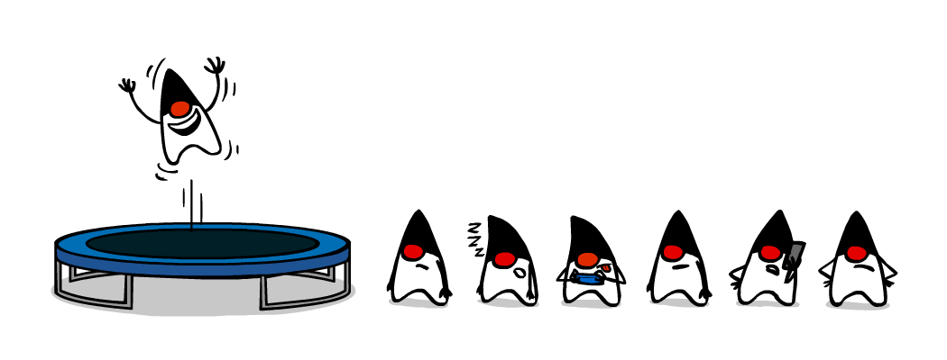
בעיה 2 Starvation
הגדרה
Notes:
בתמונה, thread אחד קופץ בטרמפולינה וה'תרדים האחרים לא מקבלים הזדמנות לקפוץ.

Slide 28
הרעבה - Starvation
הגדרה
Starvation:
מצב בו thread "מרעיב" את שאר ה-threads ולא נותן להם הזדמנות לגשת למשאב
נתבונן בפסאודו-קוד הבא:
Lock resource
while True:
Use resource //usually long
Unlock resource
אם קיים thread חמדן שמשתמש בלולאה כזאת, ייתכן מצב שבו אף thread אחר לא יספיק לנצל את פרק הזמן שבו המשאב אינו נעול, בכדי לנעול אותו בעצמו
Notes:
במילים אחרות המיקבול שלנו נפגע...
Starvation יוצר מצב של "חוסר הוגנות" ושת'רדים מסוימים לא תמיד יקבלו הזדמנות להגיע לקוד הקריטי.

Slide 29
Starvation
דוגמת קוד 4 (threads_ex4.cpp)
Notes:
קובץ דוגמא
כאן יש להוריד את ההערות משורות 13 ו-23 ולהוסיף הערות בשורות 16 ו-20 (אחרת התוכנית קורסת).
נשים לב כי ההדפסה שקוראת עכשיו היא של F ברצף ורק לאחר מכן את G ברצף, כיוון שהמנעול נעול לכל אורך ריצת הלולאה ועד שזו לא תסיים, לא נשחרר את המנעול, ות'רדים אחרים לא יוכולו להשתמש במשאב שלנו. במילים אחרות במקרה הספציפי הנ"ל הדבר דומה לתכנון מערכת שעובדת בצורה טורית רגילה ולא מקבילית.
כמו כן אם נוריד את הערות ונריץ נגלה שהתוכנית עפה, זו תוצאה של ניסיון לנעילה חוזרת של mutex אשר נעול ע"י ת'רד אחר.
כלומר אסור לנעול מנעול נעול, ניתן לשם כך להשתמש בפונקציה try_lock.

Slide 30
הרעבה - Starvation
הגדרה
כיצד נמנע Starvation?
פתרון אפשרי הוא ניהול הגישה בצורה של תור-עדיפויות
ניתן לקבוע כי thread ששחרר את המשאב מגיע לסוף התור. ה-thread הבא שרשאי לגשת למשאב הוא הראשון בתור (פתרון זה אינו תמיד יעיל אך עדיף על Starvation)
נרצה להימנע ממצב של Starvation מלכתחילה בעזרת בנייה מחוכמת של המערכת לפי כללים הדומים לכללים שמונעים מאתנו כניסה ל-DeadLocks
Notes:
כשאנחנו מתנהלים עם מנעולים צריך תמיד לאפשר לכמה thread-ים לעבוד במקביל, אם ת'רד אחד משתמש בכל הפונקציה/הקוד הקריטי, יכול להיות שלת'רדים האחרים לא תהיה הזדמנות לעבוד במקביל אליו.

Slide 31


בעיה 3 Livelock
הגדרה
Notes:
בתמונה, האיש והזקנה רוצים לעבור לצד השני...

Slide 32
Livelock
הגדרה
תזכורת
בdeadlock המצב שנוצר מונע מה-threads להמשיך בריצתם משום ששניהם מחכים אחד לשני.
Livelock:
מצב שנוצר כששני threads עסוקים בלהגיב אחד לתגובה של השני אך לא מתקדמים בפעולה הראשית שלהם
גם כאן אין פתרון פשוט, עלינו פשוט להשקיע מחשבה על הימנעות מכניסה למצב שכזה
Notes:
דוגמא ל-Livelock היא כאשר אנחנו הולכים על המדרכה, ומולנו מגיעה זקנה.
ברגע שאנחנו זזים ימינה היא זזה שמאלה, וברגע שאני זז שמאלה היא זזה ימינה
כלומר היא תמיד זזה לכיוון שלי (ואז זה נראה מאוד מביך כאילו אנחנו רוקדים עם זקנה).
בצורה יותר פורמלית :
שני אנשים הולכים בכיוונים מנוגדים ונפגשים על אחד הנתיבים.
כעת כל אחד עסוק בלבדוק האם הוא חסום ולהחליף נתיב במקום להיות עסוקים בללכת.

Slide 33
Livelock
דוגמת קוד 5 (threads_ex5.cpp)
Notes:
קובץ דוגמא
לכתוב דוגמא של livelock זה לא דבר פשוט, ואמנם יש פה דוגמא מאוד אינטואיטיבית וקצרצרה, אבל אין צורך לעבור עליה בזמן השיעור.
בבית החניכים יכולים להתעמק בדוגמא, היא קריאה, מתועדת ומסבירה את עצמה.
מה שחשוב זה להריץ את הדוגמא ולראות מה הרעיון שעומד מאחורי Livelock
שני הת'רדים רצים לנצח, מנסים להסתנכרן אחד מול השני, כשלמעשה אף אחד לא מתקדם בקוד המקורי.
התכנית תקועה בלופ אינסופי...

Slide 34
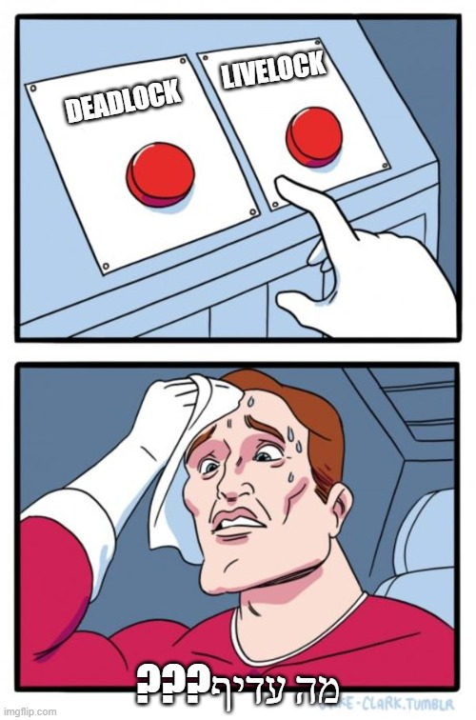
שאלת מחשבה
מה יותר "עדיף", Livelock או Deadlock?
Notes:
מה יותר עדיף, Livelock או Deadlock ?
תשובה: Deadlock עדיף, משום שאף אחד מהת'רדים לא עובד, הם "רדומים" ומחכים לעבור את המנעול, אבל לא מבזבזים משאבים בזמן הזה.
ב-Livelock הת'רדים עסוקים בלפנות אחד לשני את הדרך, ומבזבזים זמן CPU ומשאבים מבלי להתקדם בקוד המקורי.

Slide 35
שאלות? תהיות?
בעיות סנכרון (deadlock, starvation, livelock)

Slide 36
סנכרון ת'רדים
שיעור 12
סיכום
מנגנוני סנכרון נוספים
בעיות סנכרון
מנעולים
הקדמה
Notes:
יש עוד כמה מנגנונים שיעזרו לנו להתגבר על בעיות סנכרון

Slide 37

std::mutex
הספריה mutex מכילה בתוכה 4 סוגי מחלקות של mutex-ים מסוגים שונים:
std::mutex
std::recursive_mutex
std::timed_mutex
std::recursive_timed_mutex
אנחנו נשתמש ב-std::mutex
בספרייה mutex ישנן גם שתי מחלקות שעוטפות mutex.
std::lock_guard
std::unique_lock

Slide 38

std::lock_guard
המחלקה lock_guard הינה מחלקה טמפלייטית המספקת אובייקט בעל בנאי ומפרק בלבד.
כאשר יוצרים אובייקט מסוג lock_guard הmutex- ננעל
כאשר האובייקט נהרס הmutex- משוחרר
מנגנון זה מבטיח ניהול נכון של ה-mutex גם במקרים של חריגות
"שומר המנעול" הוא דרך מצוינת להימנע מ-deadlock-ים פשוטים וכאלו הנוצרים עקב exceptions
Notes:
מה מיוחד בזריקת חריגה בתכנות מקבילי?
נניח נעלנו את המנעול והתרחשה חריגה. עפ"י מנגנון החריגות, התוכנית תתחיל להתקפל אחורה, עד למי שאחראי לתפוס את החריגה, אולם אין באפשרותה של הפונקציה אשר תופסת את החריגה לשחרר את המנעול כיוון שאין לה בעלות עליו. מנעול מסוג mutex הוא מנעול המשויך לאובייקט שנעל אותו, ורק האובייקט מסוגל לפתוח אותו. כלומר במקרה של חריגה נקבל כי יתכן מצב של deadlock כיוון שאין מי שישחרר לנו את האובייקט.

Slide 39
Starvation
דוגמת קוד 6 (threads_ex6.cpp)
Notes:
קובץ דוגמא:
כאן, גם אם נזרקת חריגה אז המשאב עצמו כבר שוחרר כיוון שבחרנו להשתמש ב-lock_guard.

Slide 40

std::unique_lock
המחלקה std::unique_lock מספקת פונקציונאליות מורכבת יותר:
מאפשרת נעילה ופתיחה ידנית של המנעול
היתרון על std::lock_guard הוא באפשרות לשחרור ונעילה חוזרת של ה-mutex, בקטעים קריטיים שונים, כלומר שימוש חוזר במנעול
החיסרון הוא יעילות...
Notes:
מצ"ב סרטון המסביר מעט יותר לעומק את ההבדלים https://www.youtube.com/watch?v=IBu5ka1MQ7w
המנעול הנ"ל פשוט מאפשר לנו להשתמש בו כמו mutex רגיל שעוזר למנוע שגיאות במקרה שהתוכנה עפה מסיבה כלשהי, בדומה ל-lock_guard, גם כאן יש שחרור אוטומטי של המנעול במקרה של שגיאה.
כמו כן המנעול מאפשר גמישות בקטעים הקריטיים ומניעת נעילה של משאב לזמן ארוך ממה שצריך.

Slide 41
std::condition_variable
condition_variable הוא אובייקט שעוצר את פעולתו של ה-thread המשתמש בו עד קבלת הודעה לחדש את פעולתו.
את ההודעה המיידעת את האובייקט לשחרר את ה-thread מה"עוצר" שולח thread אחר ובכך מתאפשרת תקשורת בטוחה בין threads
ניתן למצוא אובייקט זה בספרייה condition_variable.
דוגמא:
הוצאת איבר מתור
מימוש מנעול קוראים כותבים
Notes:
דוגמא - הוצאת איבר מתור: לא ניתן להוציא איבר מתור ריק, לכן אם התקבלה פקודת הוצאה, לא נוציא את האיבר, אלא נחכה על תנאי "קיים איבר בתור". כאשר נבצע פעולת enqueue נשלח הודעה "תור לא ריק" ולכן נגרום לכך שהת'רד שמנסה להוציא איבר יתעורר, ויעבור לחכות על ה-mutex של התור כדי להוציא איבר.

Slide 42
std::condition_variable
המחלקה עצמה עובדת עם מנעול מסוג unique_mutex
נזכיר 3 פונקציות אשר ממומשות במחלקה:
Wait – עוצרת את ריצת ה-thread הנוכחי עד שמישהו מעיר אותו
Notify_one- מעירה thread שרירותי כלשהו אשר ממתין על משתנה התנאי. אם לא קיים כזה, היא חוזרת מיד.
Notify_all – מעירה את כל ה-threads אשר ממתינים על משתנה התנאי. אם לא קיימים כאלו, היא חוזרת מיד.
Notes:
בד"כ בשימוש עם משתני תנאי מעבר למשתנה התנאי עצמו יהיה לנו עוד mutex אשר אמור לשמור לנו על המשאב.
ולכן ת'רד או ת'רדים אשר העירו אותם (כי התנאי מתקיים) יצטרכו לעבור ולהמתין על ה-mutex כדי שיוכלו לנעול אותו מתישהו, ולהמשיך את פעולתם בלי לפגוע בפעולת ת'רדים אחרים.

Slide 43
למידה עצמית בשביל תרגיל הבית
תרגיל בית
סרטון על unique lock ו- lazy initialization https://www.youtube.com/watch?v=IBu5ka1MQ7w
סרטון על condition variables https://www.youtube.com/watch?v=13dFggo4t_I
Notes:
ניזכר בבעיה שאיתה סיימנו בשיעור הקודם... ההדפסות עלו אחת על השנייה, וראינו שכברירת מחדל אין הבטחה שת'רדים יבצעו את שורות הקוד בסדר המצופה.

Slide 44
שאלות? תהיות?
איך כדאי לחזור על החומר?
סיכום שיעור
מעבר נוסף על המצגת
דוגמאות הקוד מהשיעור
תרגיל הבית
מנגנוני סנכרון נוספים

Slide 45
סנכרון ת'רדים
שיעור 12
סיכום
מנגנוני סנכרון נוספים
בעיות סנכרון
מנעולים
הקדמה
Notes:
נסכם את מה שראינו

Slide 46
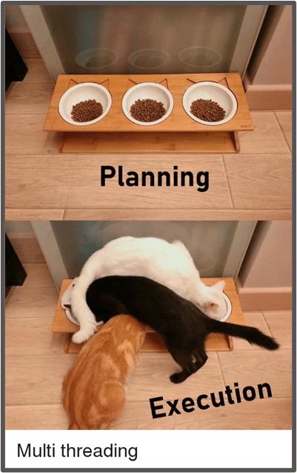
סיכום
Mutex
Locks
Deadlock
Starvation
Livelock
Lock_guard
condition_variable

Slide 47
שיעור 12
סיימנו!!!
סיכום
מנגנוני סנכרון נוספים
בעיות סנכרון
מנעולים
הקדמה

